Slide 1
Albanië

Slide 5
Kerngegevens
2,8 (maar eigenlijk 2,5?) miljoen inwoners, 1-8 miljoen in diaspora
Inkomen per hoofd PPP: 11.000 euro
Vergelijk Nederland: 45.000 euro
Bevolkingsgroei: -1%
Economische groei: 2,3%
50% werkzaam in landbouw, goed voor 20% BNP
Toerisme 10% BNP, overmakingen diaspora 10%
Godsdiensten: 60% moslims, 25% niets, 10% katholiek, 7% orthodox

Slide 6
Westelijke Balkan

Slide 7
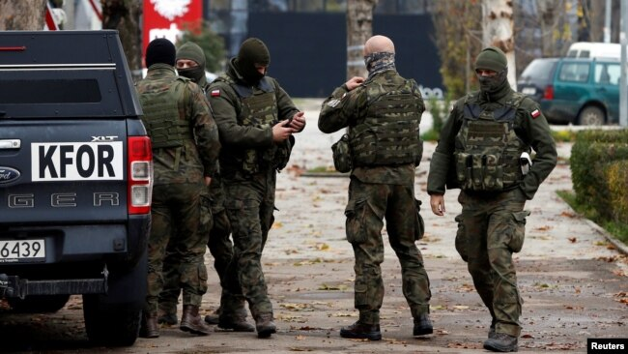
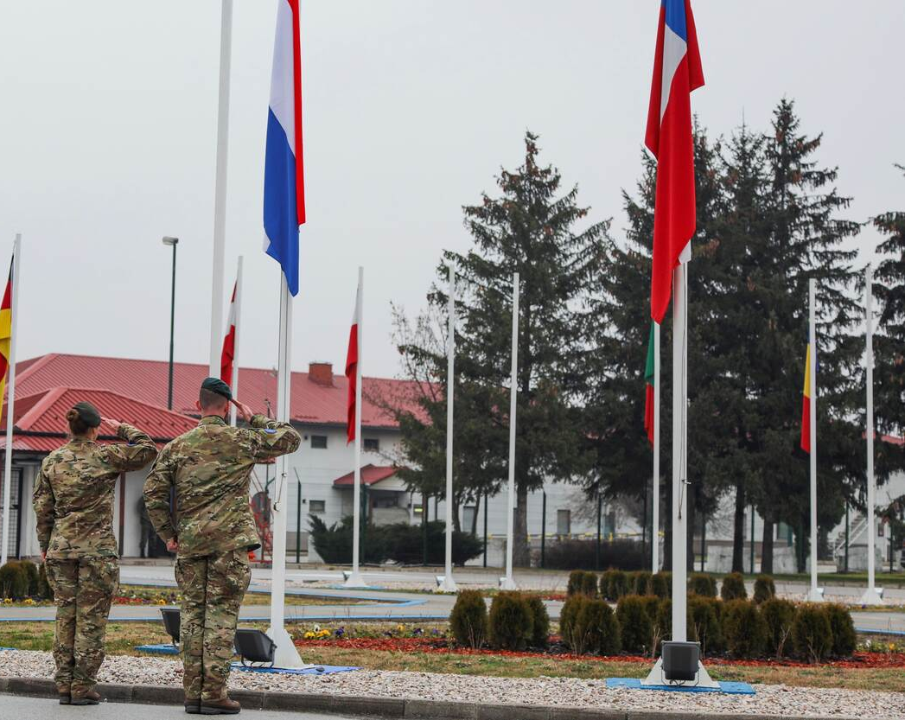
Instabiele regio
KFOR in Kosovo
EUFOR in Bosnie
Beide vredesmachten versterkt

Slide 8
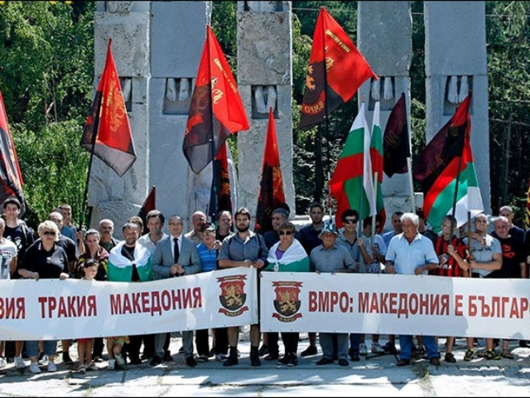
Bulgaars nationalisme
“Bulgarije = Noord-Macedonië”

Slide 9
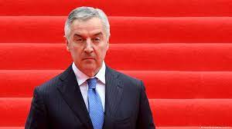
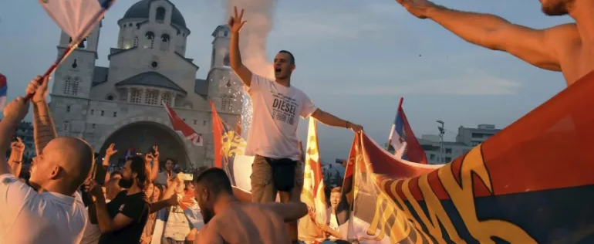
Montenegro verdeeld
Autocraat gaat
Servische nationalisten komen

Slide 10
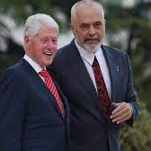
Albanië stabiel en trouw NAVO-lid
Premier Rama vast in het zadel
weert Russen en Chinezen
Grote vriend van de VS
Geen etnische strijd
Religieuze harmonie

Slide 11
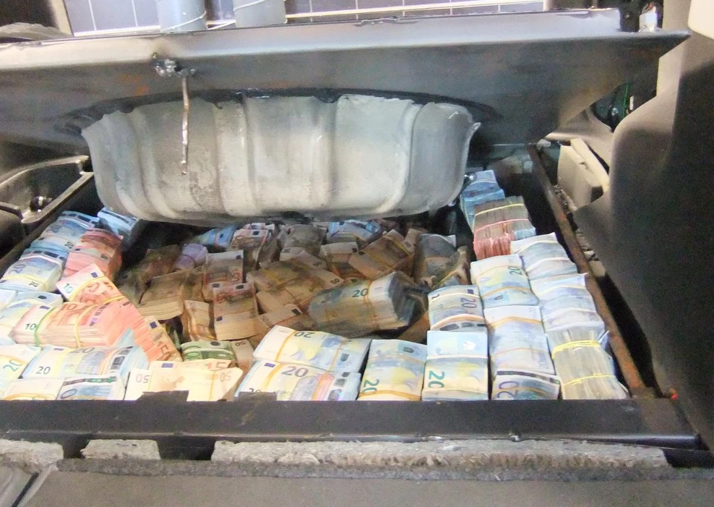
Paar kanttekeningen..
Autocratie?
Georganiseerde misdaad
Corruptie

Slide 12
Maar vergeet niet waar Albanie vandaan komt..

Slide 13
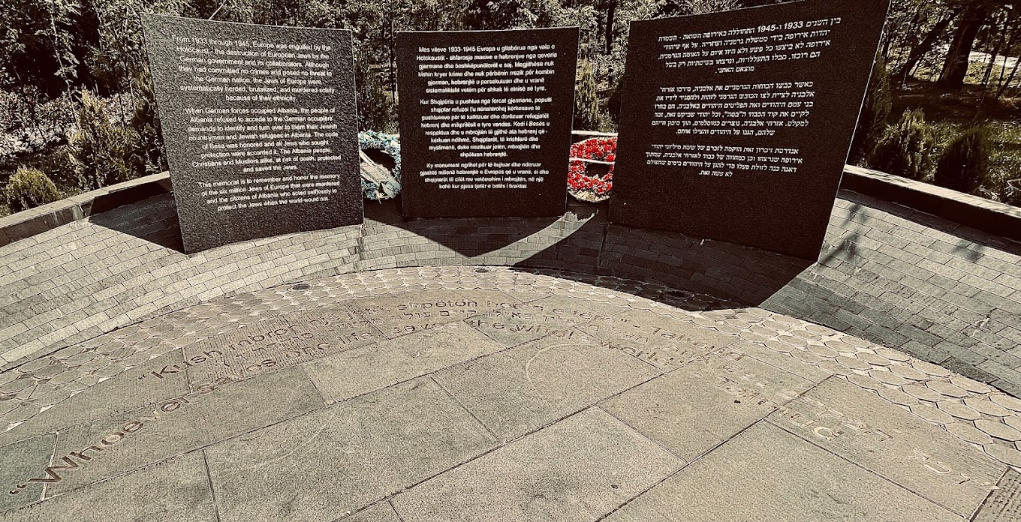
..en wat we nog van Albanezen kunnen leren

